Slide 1

Iskolai Hálózat
Készítette: Csikós Krisztián, Szabó Zsolt, Szerző Gergő

Slide 2
A Projekt Bemutatása
A projekt feladatunk egy iskola informatika hálózatának kialakítása.
A hálózatunk 3 fő telephelyre oszlik és egy felhőre.

Slide 3
Hálózatban található Szolgáltatások
A projekt megvalósítása során alapvető szolgálatatásokat használtunk fel.
Név szerint:
DHCP
DNS
HTTP
VPN
Active Directory
File & Print share
Tűzfal konfigurálás
Jogosultságok kezelése

Slide 4
a HÁLÓZATI TELEPHELYEK
Liska
Jászapáti
Nagyboldog
Felhő

Slide 5
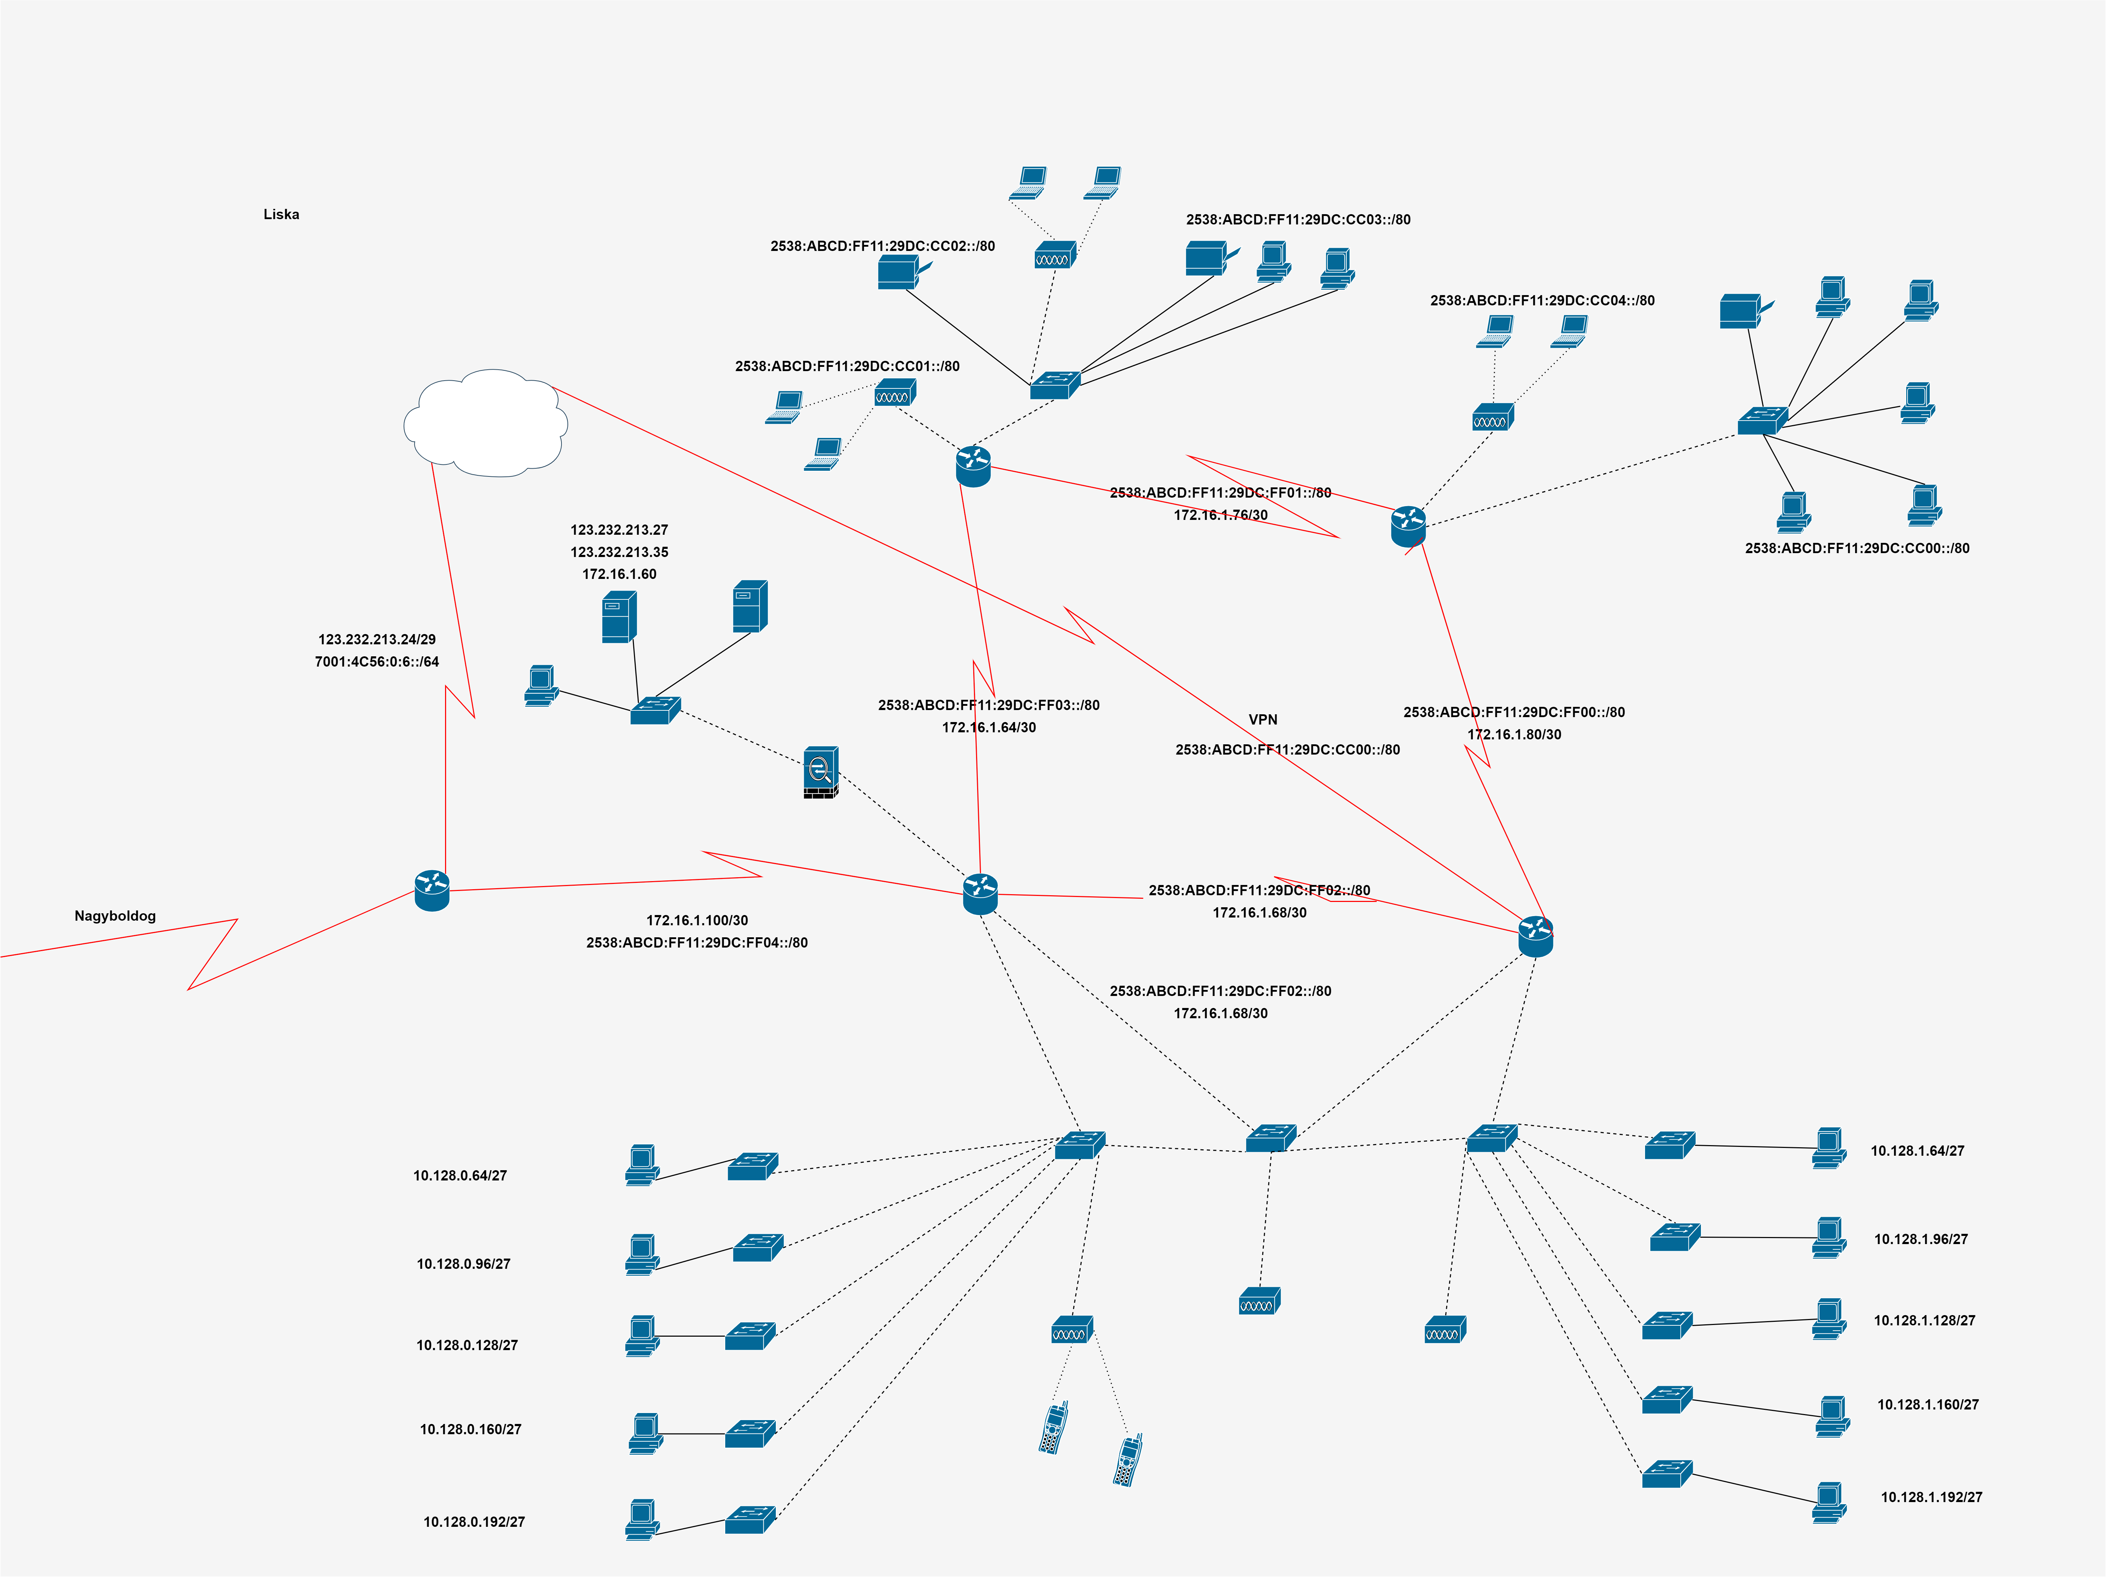

Slide 6
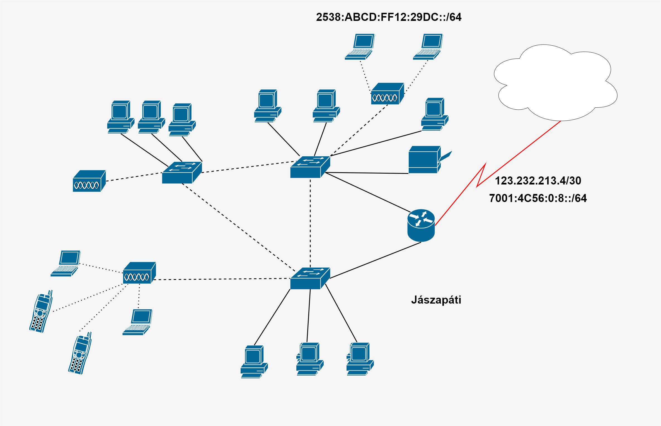

Slide 7
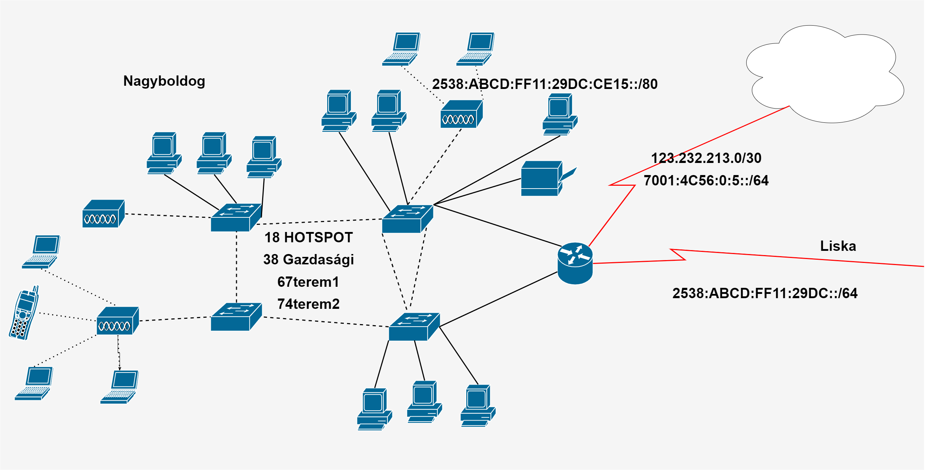

Slide 8
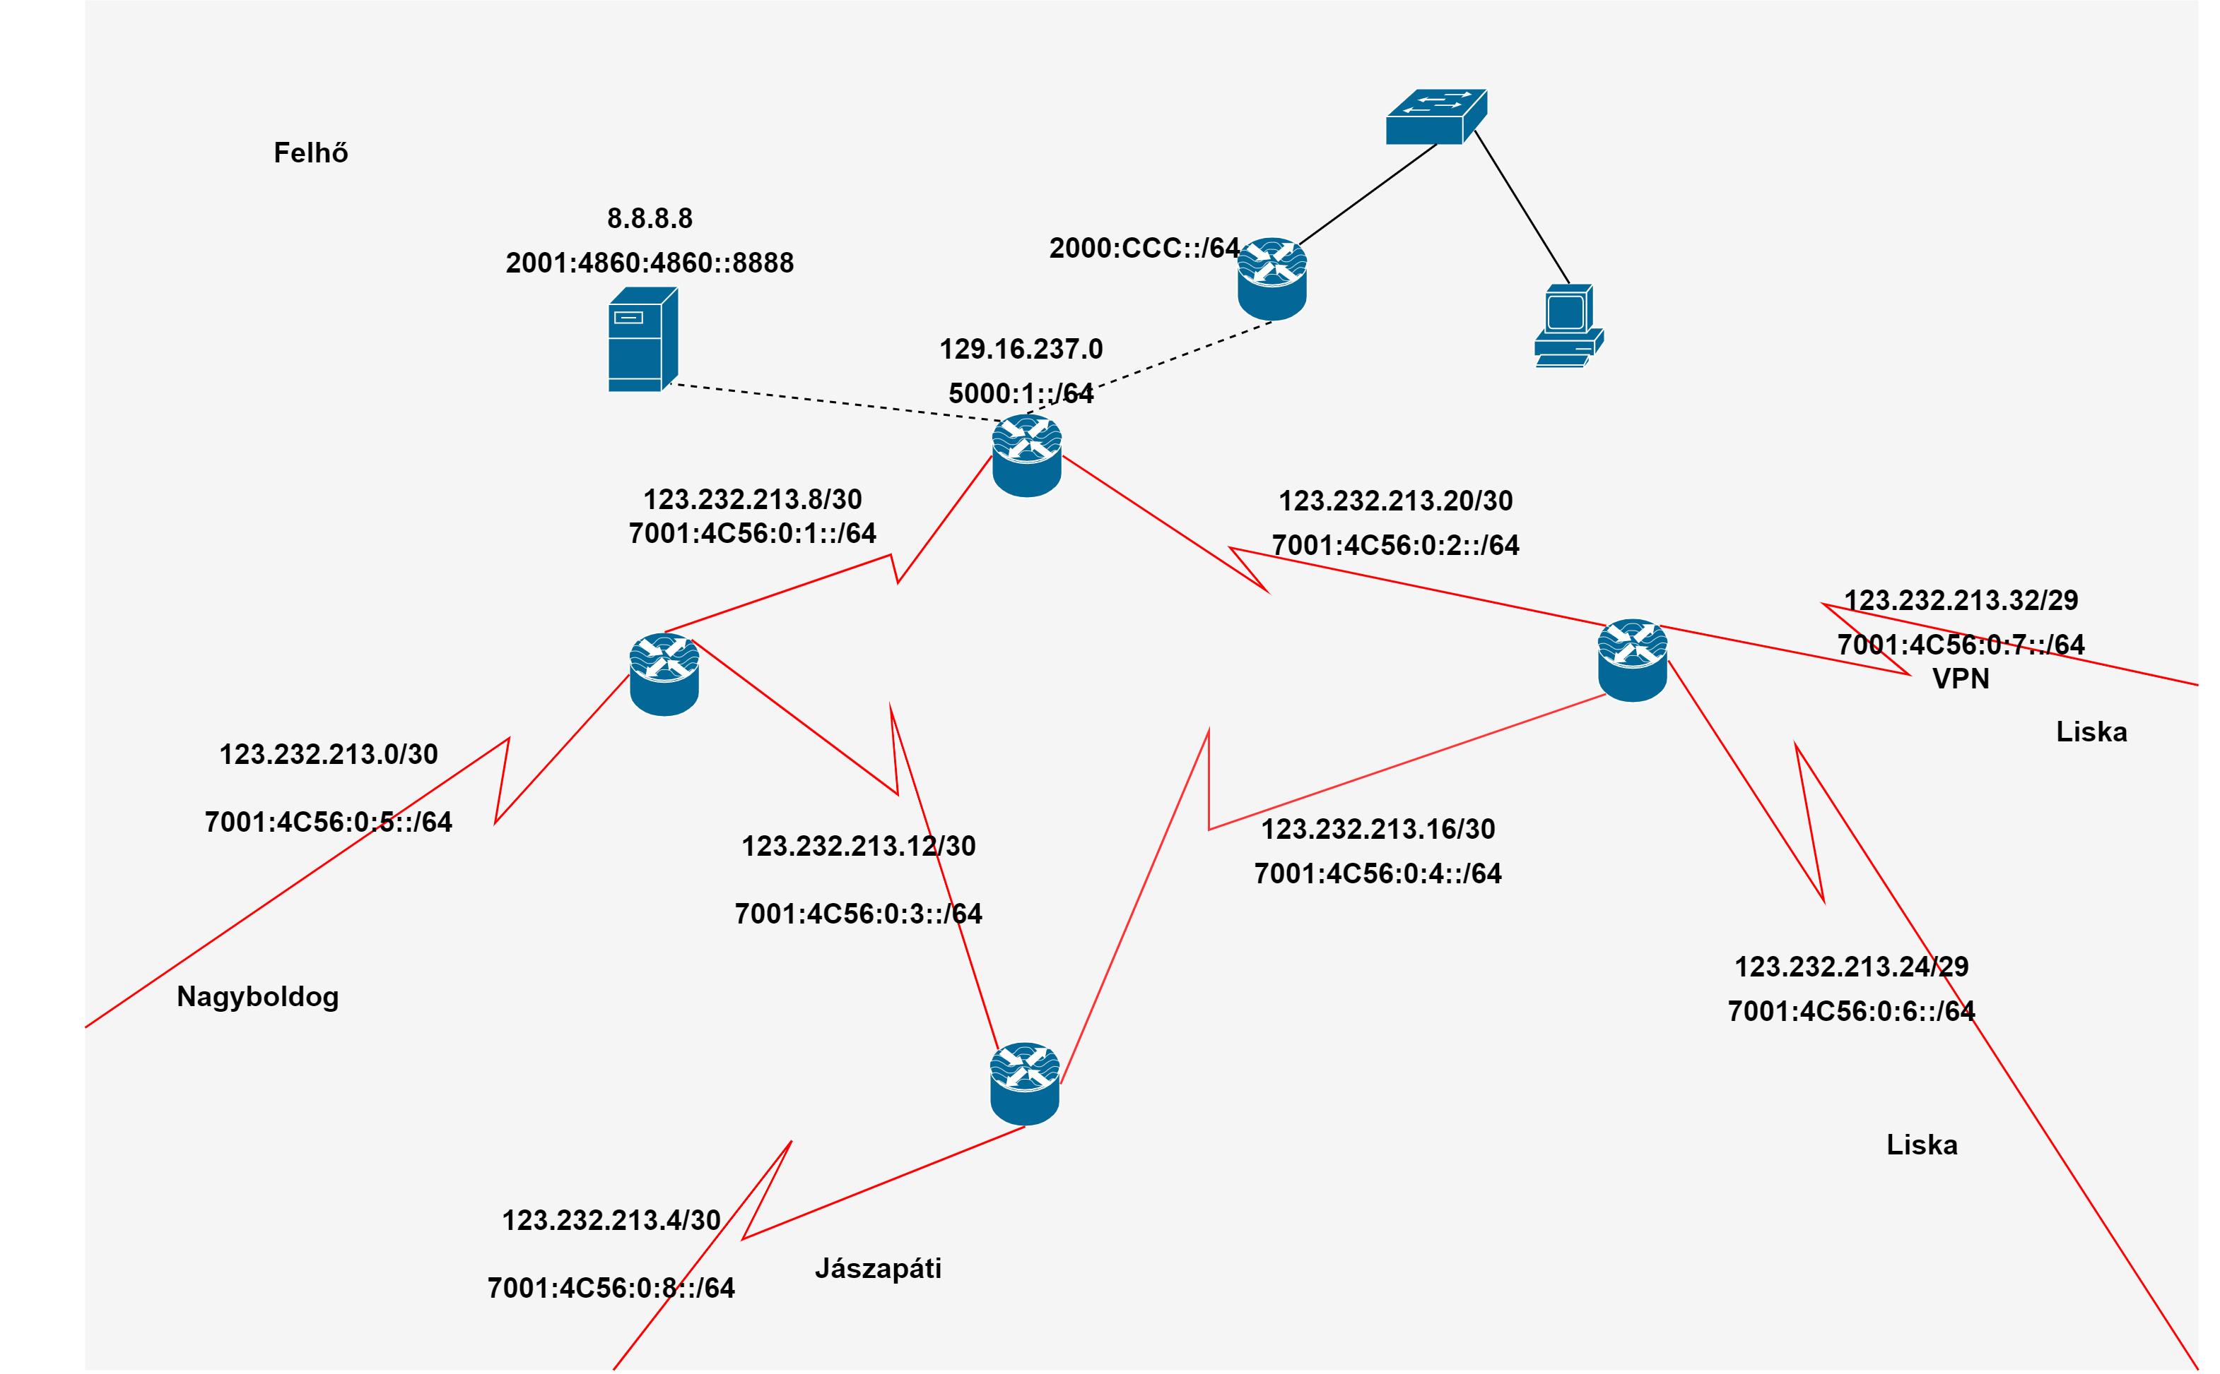

Slide 9
Linux szerver
Linux szerverünkön található
Samba megosztás
HTTP szerver

Slide 10
Windows Szerver
Home Folder
Felhasználói jogosultságok
DHCP
File & Print share
DNS

Slide 11
Egyéb
A hálózat lehetőséget nyújt arra hogy, a hálózatot megfigyelhessük.
Az iskolákban különböző jogokkal rendelkeznek a tanárok és a diákok.

